Slide 1
欢迎大家选修
《网络交换及路由技术》课程

Slide 2
网络技术与组网工程
任课教师：张华成
E-mail:293580951@qq.com
Tel:13978399280

Slide 3
本课程需要明确的几个问题：
课程的重要性及学习目的
教材与参考书籍的选择
如何学好本课程
关于教学计划和教学内容
成绩认定

Slide 4
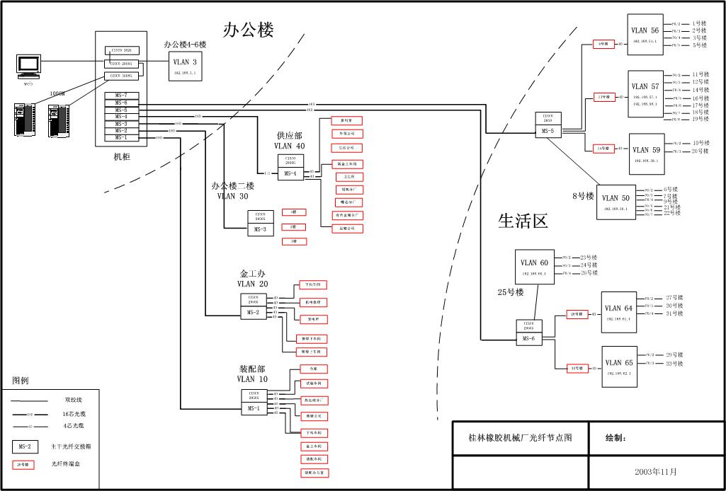
学习目标

Slide 5
IP地址与子网划分

Slide 6
传统的IP地址

Slide 7
一、基本概念
Ip地址：Internet 给每个节点(入网的计算机)分配的一个网络地址。通常由一串四组经小数点分割的数字组成。
如：桂林电信——202.103.226.68
实际上：IP地址共有32位，即4个字节(每个字节8位)。由标识网络的ID和标识主机的ID两部分组成:
网络ID(NETID)+主机ID(HOSTID)
为了简化记忆，实际使用IP地址时，将组成IP地址的二进制数记为4个十进制数(0~255)表示。
如：二进制IP地址11001010 01100011 01100000 01001100写成202.99.96.140

Slide 8
二、传统的IP地址分类
A类地址：
ID第一位为“0”，起始地址为1(00000001)~126
(01111110)(0,127两个地址另作它用:全0表示本网络，全1保留作为本地软件环回测试本主机之用，如：127.0.0.1)，允许有2⁷-2=126个网络，主机达2²⁴-2约1670万台。特点：主要用于拥有大量主机的网络(如主干网)，特点是网络数少，而主机数多。
B类地址：
ID前2位为“10”，起始地址为128(10000000) ~ 191 (10111111)，允许有2¹⁴(16384)个网络，每个网络允许有2¹⁶－2(65534)台主机，主要用于中等规模的网络(如：区域网，即国际大公司或政府机构)，特点是:网络数和主机数大致相等。

Slide 9
二、传统的IP地址分类
C类地址：
前三组数据为网络号,后一组数据为当地主机号。ID前3 位为“110”，起始地址为192(11000000)~223(11011111)，允许有2²¹个网络，每个网络有2⁸-2(254)台主机，适用于节点较少的网络(如：校园网)主要用于局域网络，特点是网络数多，而主机数少。
D类地址：前4位为“1110”通常用于已知的多点传送或组的寻址。
E类地址：前4 位为“1111”，备用。

Slide 10
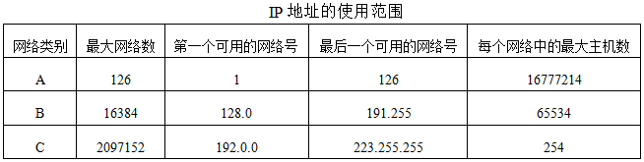
二、传统的IP地址分类

Slide 11
三、子网与子网掩码
子网寻址技术：将主机标识部分划分 出一定的位数用做本网的各个子网，剩余的主机标识作为相应子网的主机标识部分。划分多少位给子网，视情况而定，1位表示2个子网，2位可表示4个子网。
子网掩码：是一个与IP地址对应的32位数字。其中用1表示IP地址的网络地址段和子网地址段，用所有的0表示IP地址的主机地址段。子网掩码拓宽了IP地址网络标识部分的表示范围。
与A、B、C类地址对应的缺省掩码：
255.0.0.0，255.255.0.0，255.255.255.0

Slide 12
三、子网与子网掩码
如：IP地址为202.114.80.37 ，掩码为255.255.255.224
37 的二进制数为00100101
224的二进制数为11100000
表示在202.114.80.0网络中最多有2³=8个子网，每个子网有2⁵-2=30台主机。IP地址标识的网络号为1的子网中第5号主机。
实际应用举例：
某集团公司申请了一个C类网络，其IP地址范围为：194.8.8.0~194.8.8.255，假设该集团公司有4个子公司组成，每个子公司都需要自己独立的子网络。
求子网掩码：255.255.255.192，
每个子网的IP地址容量：2⁶－2＝62台主机

Slide 13
三、子网与子网掩码
如：给定IP地址：10.180.10.18掩码:255.192.0.0求下面的信息：
地址中网络位的个数
地址中子网位的个数
地址中主机位的个数
网络中的子网数
每个子网的主机数
子网地址
广播地址
该网络中有效IP地址范围

Slide 14
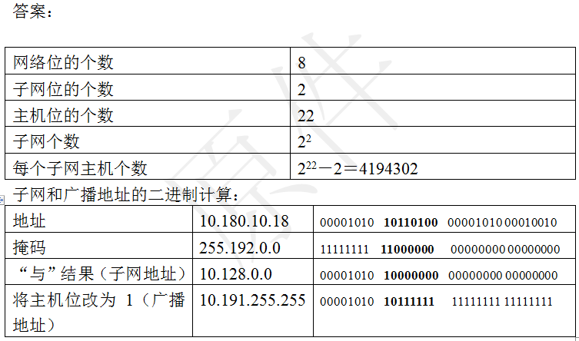
三、子网与子网掩码

Slide 15
三、子网与子网掩码
该网络中有效IP地址范围:
子网地址加上1就得到第一个有效IP地址，广播地址减1就得到最后一个有效IP地址。
第一个有效IP地址：10.128.0.0＋1＝10.128.0.1
最后一个有效IP地址：10.191.255.255－1＝10.191.255.254
有效IP地址范围：10.128.0.1―10.191.255.254

Slide 16
三、子网与子网掩码
课堂练习：
给定IP地址：192.168.100.100掩码:255.255.255.248求下面的信息：
地址中网络位的个数
地址中子网位的个数
地址中主机位的个数
网络中的子网数
每个子网的主机数
子网地址
广播地址
该网络中有效IP地址范围

Slide 17
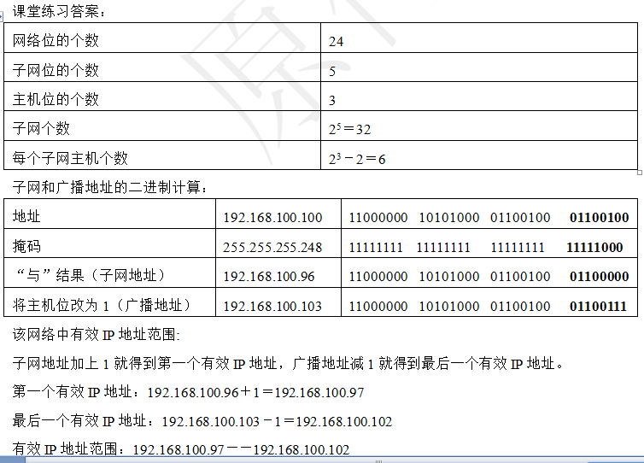
三、子网与子网掩码

Slide 18
四 、它在我们的网络重要吗？

Slide 19
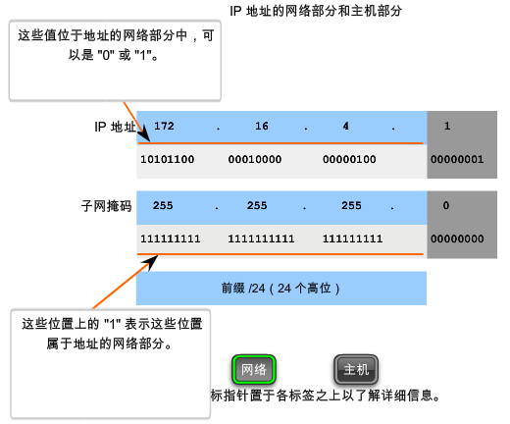
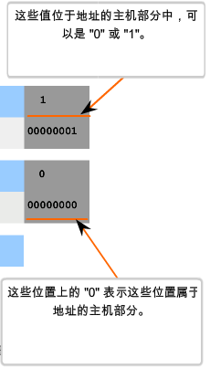
4.1 子网掩码——定义网络部分和主机部分

Slide 20
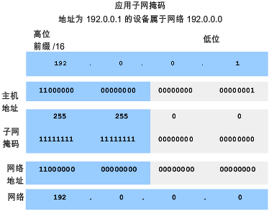
4.2 AND运算——我们的网络中有什么？
地址和子网掩码之间的 AND 运算得到的结果就是网络地址。
路由器使用 AND 运算来确定传入数据包的合理路由。
发送主机必须确定应该将数据包直接发送到本地网络中的主机还是应将其转发到网关。

Slide 21
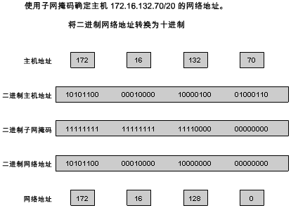
4.3 AND运算过程
AND运算练习

Slide 22
五、 计算地址

Slide 23
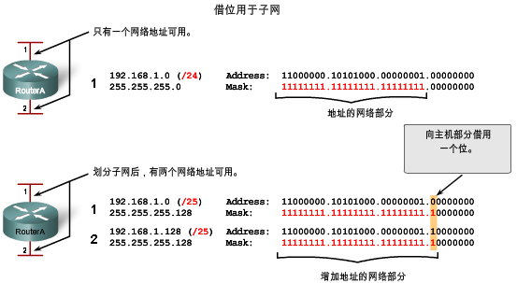

5.1 基本的子网划分
路由器上的每个接口都必须有唯一的网络 ID
使用一个或多个主机位作为网络位创建子网.
子网数量 = 2^n (n = 借用的位数)
主机数量 = 2^n - 2 (n = 剩余的主机位数)

Slide 24
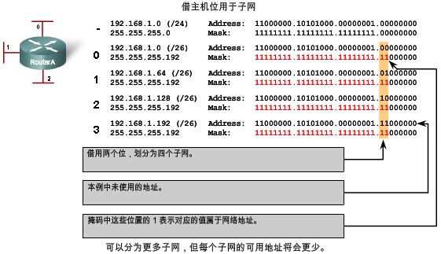
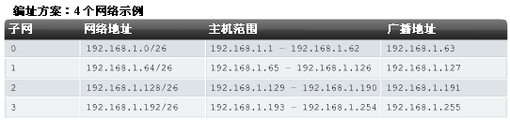
5.1 基本子网划分
子网划分示例（4子网）

Slide 25
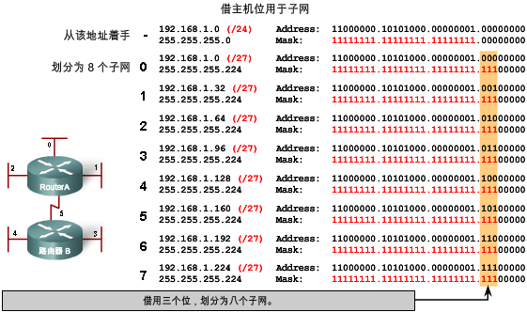
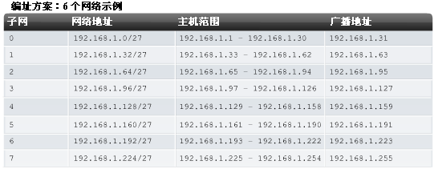
5.1 子网划分
子网划分示例 (8 子网)

Slide 26
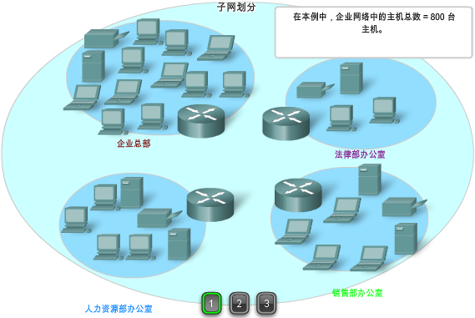
5.2 子网划分——将网络划分为适当大小的多个子网
步骤1：确定主机总数
  包括终端用户设备、服务器、中间设备和路由器接口。

Slide 27
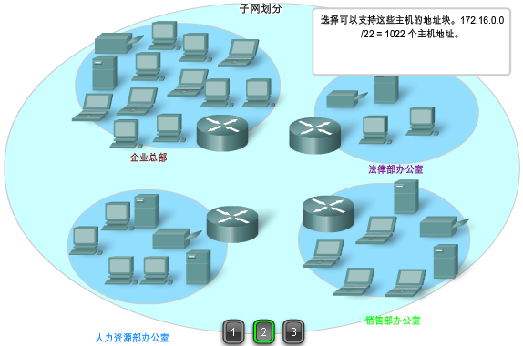
5.2 子网划分——将网络划分为适当大小的多个子网
步骤2：确定网络的数量和大小
  根据主机的常规分组考虑网络的数量和每个网络所需的大小。

Slide 28
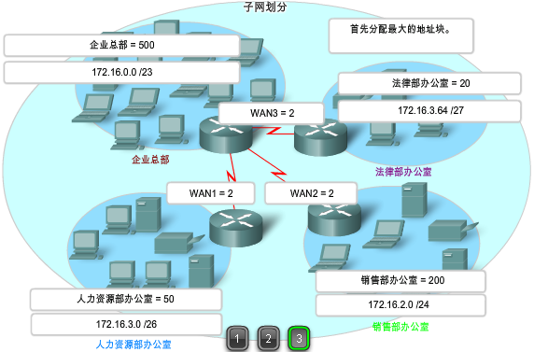
5.2 子网划分——将网络划分为适当大小的多个子网
步骤3：分配地址

Slide 29
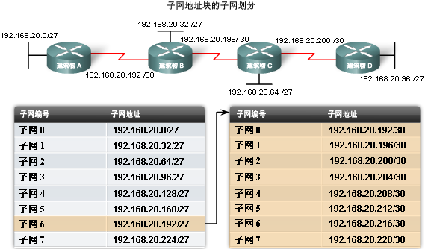
5.3 划分子网——细分子网
细分子网即使用可变长子网掩码 (VLSM)，其目的是最大限度提高编址效率。

Slide 30
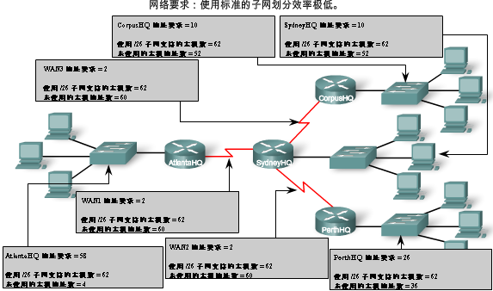
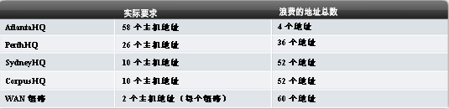
5.3 划分子网——细分子网
VLSM 示例
  在示例中，如果使用一致的子网划分方案（/26），显然非常浪费

Slide 31
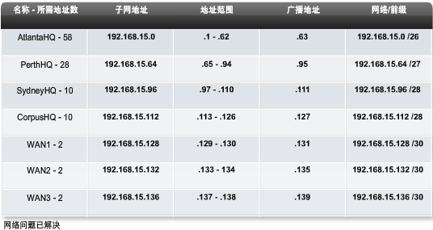
5.3 划分子网——细分子网
VLSM 示例
  使用 VLSM

Slide 32
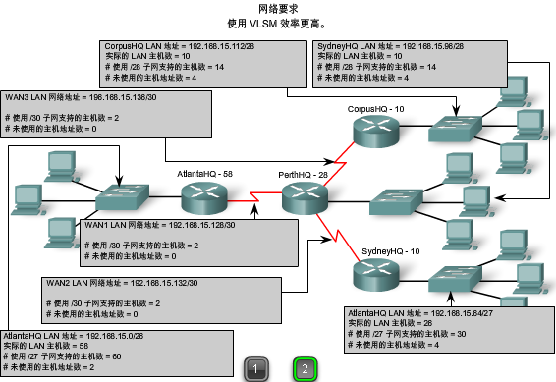
5.3 划分子网——细分子网
VLSM 示例
  使用 VLSM

